Slide 2
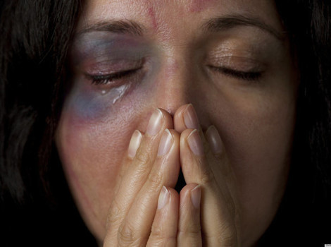
Rodno zasnovano nasilje- Nasilje nad ženama

Slide 3
Šta je nasilje nad ženama?
Nasilje nad ženama je svaki akt rodno zasnovanog nasilja koji dovodi do fizičke, seksulane, psihičke i ekonomske povrede odnosno patnje za žene, uključujući pretnje takvim ponašanjem.

Slide 4
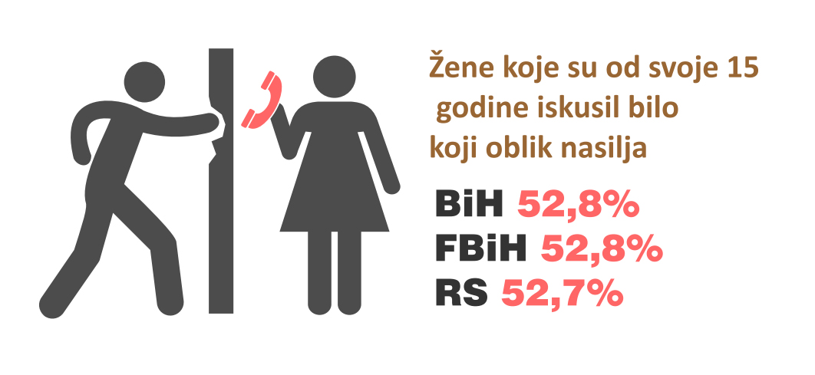

Slide 5
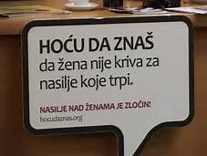

Slide 9
16 DANA AKTIVIZMA

Slide 10
HVALA NA PAŽNJI!
ALMA AHMEZHODŽIĆ PROF.
ELBASA MULIĆ PROF.

